Slide 1


Slide 2





Slide 3

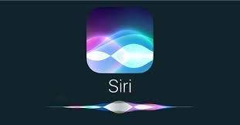
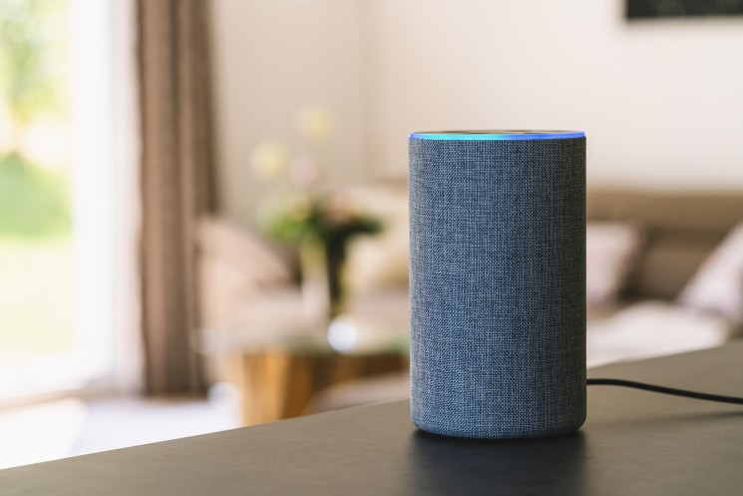

Slide 9



Slide 10
1. 서론
2. 음성인식 AI(인공지능)
2.1. 음성인식 AI의 정의와 분류
2.2. 음성인식 AI의 종류
2.3. 음성인식 AI의 필요성
3. 음성인식 알고리즘
3.1. 음성인식 알고리즘의 정의와 특징
3.2. 음성인식 알고리즘의 종류
3.3. 음성인식 알고리즘의 필요성
4. 음성인식 AI의 개발 현황
4.1. 음성인식 AI 국내 기업 개발 현황
4.2. 음성인식 AI 국외 기업 개발 현황
4.3. 음성인식 AI 활용 사례
5. 결론

